Slide 1
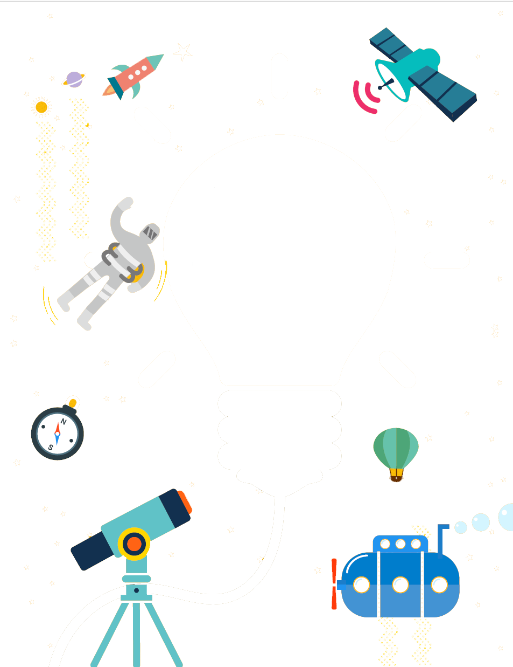



기가 찬
발명노트

Slide 2

3장
발명의 실제

Slide 3


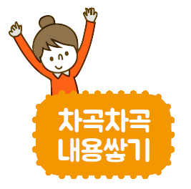
01 발명품 탄생 과정을 밝히다
1. 발명품을 만드는 과정
발명품은 한 번의 과정으로 짧은 시간에 만들어지는 것도 있지만 대부분의 것들은 세심한 관찰을 통해 많은 ( )와 이에 따른 ( )을 통해서 만들어진다.
시행착오
반복 수행

Slide 4
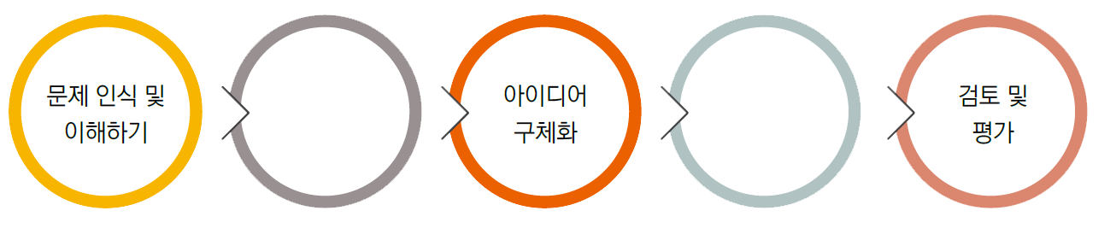
01 발명품 탄생 과정을 밝히다
1. 발명품을 만드는 과정
아이디어
탐색
및 선정
아이디어
실행(제작)

Slide 5
01 발명품 탄생 과정을 밝히다
2. 발명품을 만드는 세부과정
문제 인식 및
이해하기
불편함이 무엇인지 찾고 이를 해결하여 더 나은 제품을 만들기 위하여 문제에 대한 올바른 인식과 이해를 하는 단계이다.
아이디어 탐색 및 선정
문제를 해결할 방법을 탐색하는 단계로 확산적 사고 기법을 활용하여 많은 아이디어를 낸 뒤 수렴적 사고 기법을 적용해 가장 좋은 아이디어를 선정한다.
아이디어 구체화
선정된 아이디어를 실제 제품으로 만들기 위해 시각적으로 표현하는 단계로 프리핸드 스케치와 도면 그리기 기법으로 표현할 수 있다.

Slide 6
01 발명품 탄생 과정을 밝히다
2. 발명품을 만드는 세부과정
아이디어
실행(제작)
도면 그리기가 끝나면 시제품(모형)을 만든다. 시제품은 시험적으로 만든 것으로 제작 과정에서 문제점이 발견되면 이를 보완할 수 있다.
검토 및 평가
문제를 해결하여 불편한 점이 개선되었는지 평가한다.

Slide 7
02 발명의 시작, 문제의 인식 및 이해
1. 문제 확인 기법
정의: 발명을 하기 위해서는 먼저 발명을 할 대상의 문제점을 정확하게 아는 것이 중요하며, 문제를 정확하게 파악하면 해결 방법도 좀 더 쉽게 찾아 낼 수 있다. 이처럼 발명 대상의 문제를 명확하게 확인하기 위해 사용하는 방법을 말하며, 주로 특성 요인도를 사용한다.
특성 요인도
( ): 문제가 발생하는 원인을 정확하게 파악하기 위해 문제에 영향을 미치는 다양한 요인을 일정한 기준에 따라 분류한다.

Slide 8
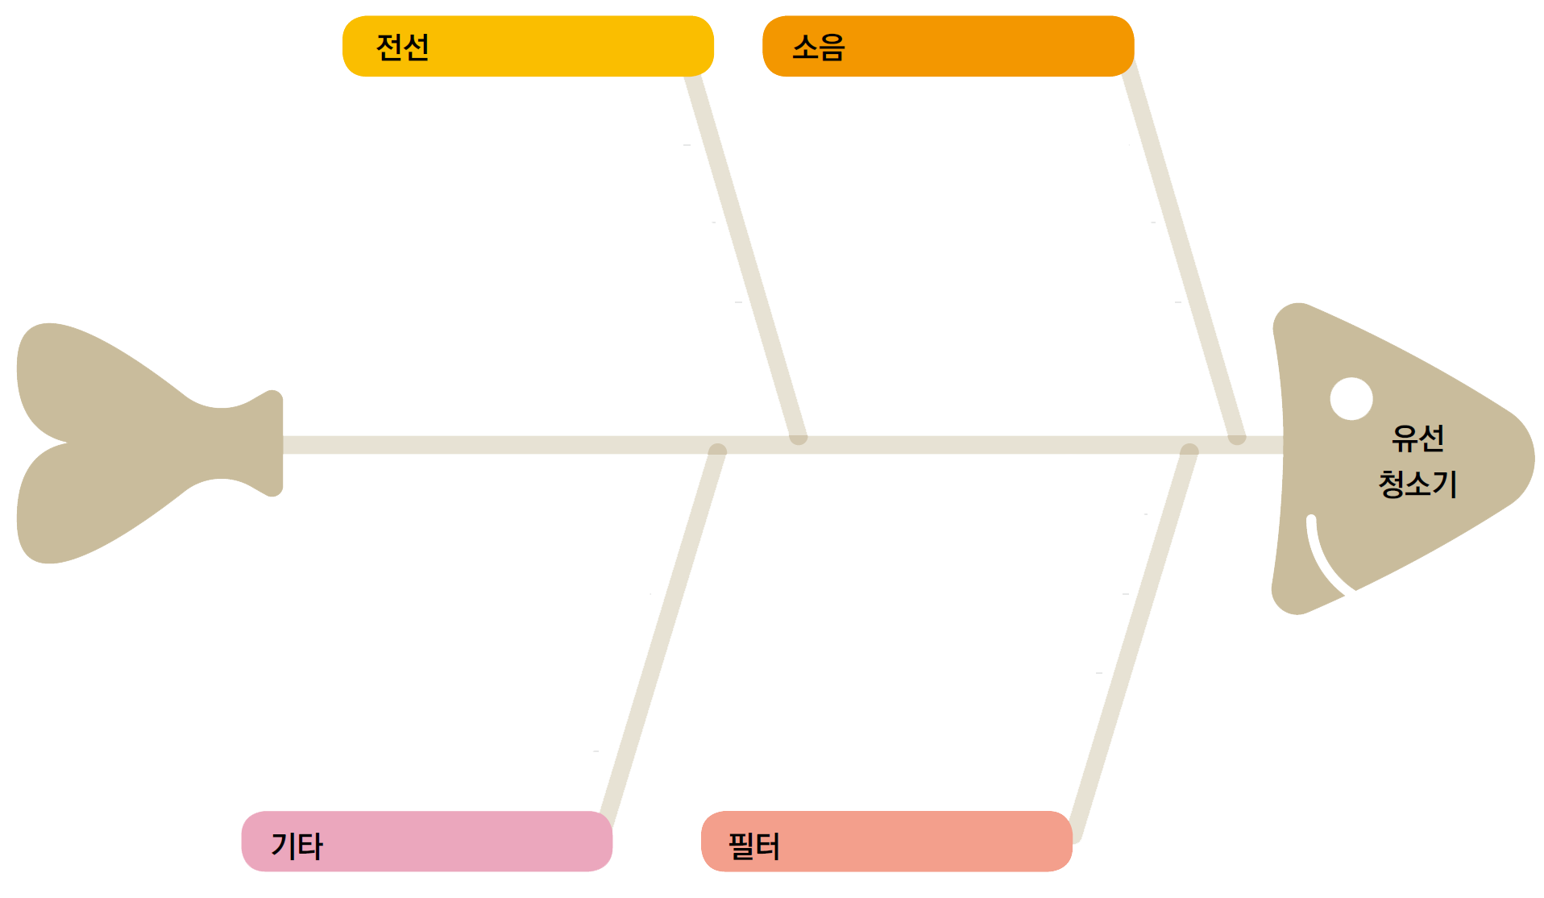
02 발명의 시작, 문제의 인식 및 이해
1. 문제 확인 기법
전선의 길이만큼만 청소기를 이동시킬 수 있는 제한점이 있다.
소음이 커서 밤에는 사용할 수 없다.
사용 중에 전선이 엉킬 수 있다.
필터를 주기마다 교환하거나 쌓인 먼지를 제거해야 한다.
청소기에 빠져나온 먼지나 진드기들이 방안에 떠 다닐 수 있다.
필터를 주기마다 교환하거나 쌓인 먼지를 제거해야 한다.

Slide 9
03 아이디어 탐색의 방법, 확산적 사고 기법
1. 확산적 사고 기법이란
다양한 방법과 여러 가지 시각을 가지고 새롭고 독특한 많은 아이디어를 만들어 내는 것을 말한다. 브레인스토밍, 마인드맵, 스캠퍼 기법, 체크리스트법 등이 있다.
(1) ( )
브레인스토밍
정의: 폭풍이 몰아치듯 두뇌를 자극하여 아이디어를 얻는 방법으로, 여러 사람이 모여 어느 한 문제에 대한 아이디어를 공동으로 내놓는 방법이다. 집단 발상법이라고도 한다.

Slide 10
03 아이디어 탐색의 방법, 확산적 사고 기법
1. 확산적 사고 기법이란
기본 규칙
비판 금지: 아이디어를 내놓는 동안 어떤 아이디어라도 절대로 비판하거나 평가하지 않는다.
자유 분방: 아이디어가 비현실적이거나 터무니없는 것일지라도 모두 받아들인다.
수량 추구: 좋은 아이디어를 얻으려면 많은 아이디어가 필요하다.
결합 개선: 두 개 이상의 아이디어를 결합하여 제3의 아이디어를 끌어낼 수 있다.

Slide 11
03 아이디어 탐색의 방법, 확산적 사고 기법
1. 확산적 사고 기법이란
브레인스토밍 진행 순서
6~12명
1단계 : ( )정도의 브레인스토밍 모둠을 만들고, 회장과 서기를 선발한다.
2단계 : 브레인스토밍 회의를 시작하기 전에 회장이 ( )를 발표한다.
3단계 : 모둠원들은 문제에 대한 ( )을 제시하고 서기는 ( )가 나오는 즉시 기록한다.
4단계 : 아이디어가 충분히 나왔으면 잠시 휴식을 취한 뒤에 아이디어에 대한 ( )를 한다.
오늘의 주제
해결책
아이디어
평가

Slide 12
03 아이디어 탐색의 방법, 확산적 사고 기법
1. 확산적 사고 기법이란
(2) 브레인 라이팅
정의: 생각나는 아이디어를 말로 발표하지 않고 글로 써서 표현하는 방법이다. 남 앞에서 발언하기를 꺼려하는 사람, 소극적인 사람에게도 효과적인 방법이다.

Slide 13
03 아이디어 탐색의 방법, 확산적 사고 기법
1. 확산적 사고 기법이란
(2) 브레인 라이팅
브레인 라이팅 진행 순서
4~6명
1단계: ( )정도의 브레인 라이팅 모둠을 만들고, 기록지의 가장 윗줄에 해결 과제를 기록한다.
2단계: 각자 용지에 자기 아이디어를 ( )씩 기록한 뒤 왼쪽 사람에게 용지를 전달한다.
3단계: 앞에서 적은 아이디어를 발전시키거나 새로운 ( )를 3가지 적고 다시 왼쪽 사람에게 전달한다.
4단계: 3번 과정을 반복하여 모두 작성을 마치면 용지를 모은 다음 아이디어에 대한 ( )를 진행한다.
3가지
아이디어
평가

Slide 14

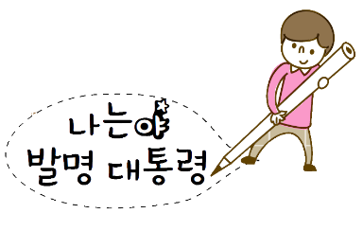

브레인 라이팅 기법을 사용하여 아래 주제에 따른 아이디어를 제시해 보자.
주제 | 빈 페트병을 활용한 생활 용품 제작하기
참여자 이름 | 아이디어1 | 아이디어2 | 아이디어3
♧♧♧ | 모래를 채워 운동 기구 만들기 | 페트병을 잘라 화분 만들기 | 저금통 만들기
◇◇◇ | 무드등 만들기 | 연필꽂이 만들기 | 끈을 감아 예쁜 바구니 만들기
○○○ | 위아래로 여닫을 수 있는 저금통 만들기 | 과자나 곡물 보관하기 | 여러 개를 잘라 붙여 수납함 만들기
△△△ | 지퍼로 여닫을 수 있는 연필꽂이 만들기 | 비닐 봉투 정리함 만들기 | 수건 정리함 만들기
Notes:
https://blog.naver.com/pul_saem/221007940120 (페트병을 활용한 무드등)
https://blog.naver.com/blogchilsung/220571245002 (페트병을 활용한 돼지 저금통)
https://blog.naver.com/mesns/220690185290 (바구니 만들기)
https://blog.naver.com/mesns/220619302959 (화분 겸 수납함)
https://blog.naver.com/mesns/220928625948 (여닫을 수 있는 저금통)
https://blog.naver.com/mesns/221076845510 (지퍼로 여닫는 연필꽂이)

Slide 15
03 아이디어 탐색의 방법, 확산적 사고 기법
1. 확산적 사고 기법이란
(2) ( )
마인드맵
정의: 핵심 또는 주요 아이디어로부터 사고를 발상시키고 핵심 아이디어와 연관된 다른 부수적인 아이디어를 도출해 내는 방법이다. 생각의 흐름을 쉽게 파악할 수 있기 때문에 복잡하고 많은 내용도 잘 정리할 수 있다.

Slide 16
03 아이디어 탐색의 방법, 확산적 사고 기법
1. 확산적 사고 기법이란
마인드 맵 진행 과정
1단계: 준비
용지 및 다양한 크기, 색상, 굵기의 필기구를 준비한다.
2단계:
중심 이미지
주제를 선택한다.
종이를 가로로 길게 놓는다.
종이 중앙에 생각하고 있는 문제와 상황의 본질을 대변하는 중심어를 쓴다.
영상 이미지를 다양한 방식으로 나타낸다.

Slide 17
03 아이디어 탐색의 방법, 확산적 사고 기법
1. 확산적 사고 기법이란
마인드 맵 진행 과정
3단계:
주가지(주제)
중심어 가까운 곳에 선을 그린다.
색상을 표시한다.
주제별로 가지 위에 핵심단어(한 단어)를 쓰거나 그림으로 표현한다.
이미지와 유기적인 연결 관계를 고려한다.
4단계:
부가지(부주제)
주제로부터 부주제로 관련된 가지를 그린다.
부주제는 주가지를 명확하게 하거나 상세하게 하는 역할을 한다.

Slide 18
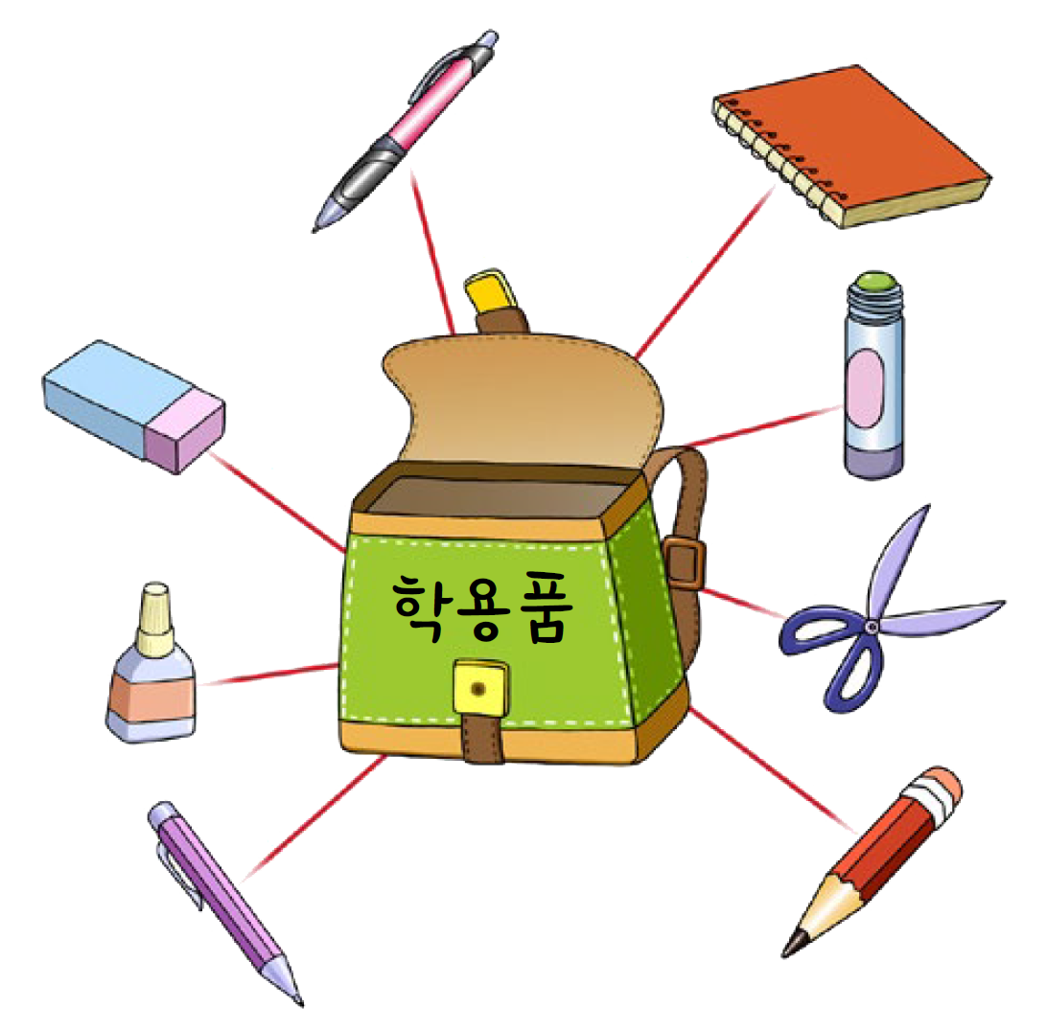
03 아이디어 탐색의 방법, 확산적 사고 기법
1. 확산적 사고 기법이란
마인드 맵의 예시

Slide 19
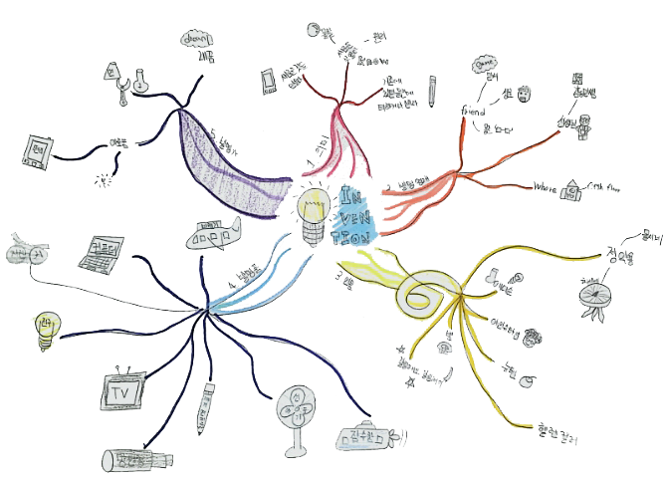
마인드 맵을 이용하여 아이디어를 정리해 보자.
발명에 관한 마인드맵

Slide 20
03 아이디어 탐색의 방법, 확산적 사고 기법
1. 확산적 사고 기법이란
(2) ( )
스캠퍼 SCAMPER
정의: 대체(Substitute), 결합(Combine), 응용(Adapt), 수정(Modify), 새로운 용도로 활용(Put to Other uses), 제거(Eliminate), 재배열(Rearrange)을 뜻하는 7개 영어 단어의 알파벳 첫 자를 따서 만든 말이다. 아이디어와 상상력을 자극하는 대표적인 체크리스트로 아이디어를 생각해 내는 데 도움을 주기 때문에 널리 사용되고 있다.

Slide 21
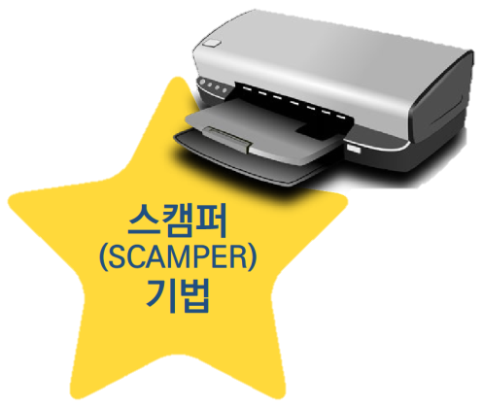
03 아이디어 탐색의 방법, 확산적 사고 기법
1. 확산적 사고 기법이란
스캠퍼 기법의 7가지 질문 예시
대체하기
(Substitute)
무엇을 대신 사용할 수 있을까?
결합하기
(Combine)
무엇을 결합할 수 있을까?
응용하기
(Adapt)
조건이나 목적에 맞게
응용할 수 있을까?
예
잉크 대신 커피 찌꺼기를
사용한 친환경 프린터
예
복사, 스캐너, 팩스 등의
여러 가지 기능을 가진
복합기
예
사용 용도에 맞는 다양한
소재의 프린트(사진 용지,
천, 스티커)
수정, 확대,
축소하기 (Modify,
Magnify, Minify)
새로운 용도로 활용하기
(Put to other uses)
제거하기
(Eliminate)
삭제, 축소할 수 없을까?
재배열하기
(Rearrange)
특성이나 모양을 어떻게
변형하거나 축소, 확대할 수 있을까?
다른 용도로 사용할 수
있을까?
형석, 모양을 바꿀 수
없을까?
예
하단 급지로 더 많은
종이 넣기, 후면 급지로
뒤집히지 않게 하기
예
스마트폰 전용 휴대용
프린터
예
물건을 직접 만드는
3D 프린터
예
선을 없앤 무선 프린터

Slide 22
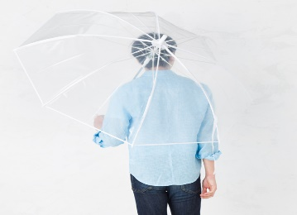
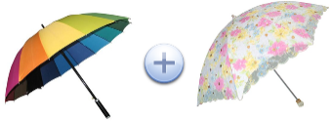
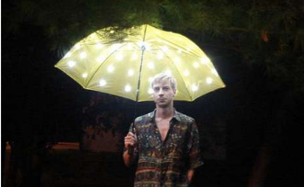
우산에 대한 발명 아이디어를 스캠퍼 기법을 이용해 구상해 보고 간단하게 스케치해 보자.
적용기법 | 질문 | 아이디어 | 스케치하기
대체하기 (Substitute) | 우산에서 대체될 부분은?
결합하기 (Combine) | 우산과 결합할 수 있는 것은?
응용하기 (Adapt) | 우산을 어떤 식으로 응용할 수 있을까?
우산 천을 비닐 재질로 대체한 우산(투명 비닐 우산)
우산과 양산을 결합하여 우산
겸용 양산
밤에도 잘 보일 수 있는 형광 우산

Slide 23
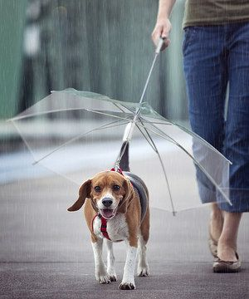
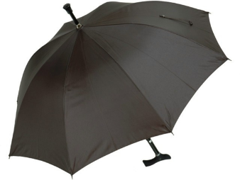
우산에 대한 발명 아이디어를 스캠퍼 기법을 이용해 구상해 보고 간단하게 스케치해 보자.
적용기법 | 질문 | 아이디어 | 스케치하기
수정·확대·축소하기 (Modify, Magnify, Minify) | 우산을 축소할 수 있을까?
제거하기 (Eliminate) | 우산을 다른 용도로 활용할 수 있을까?
일회용 우산이나
애완 견용 우산
지팡이 기능이
결합된 우산

Slide 24
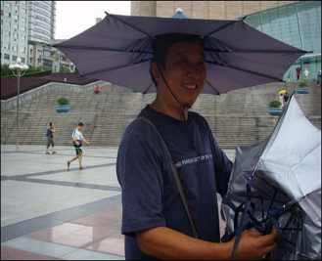
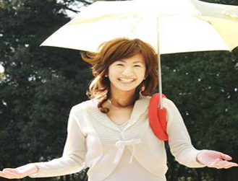
우산에 대한 발명 아이디어를 스캠퍼 기법을 이용해 구상해 보고 간단하게 스케치해 보자.
적용기법 | 질문 | 아이디어 | 스케치하기
제거하기 (Eliminate) | 우산에서 제거할 수 있는 부분은?
재배열하기 (Rearrange) | 우산을 재배열 하면?
손잡이 부분을 제거하여 머리에
쓰는 우산
우산을 어깨에
매달아 손으로 잡지 않는 우산

Slide 25
04 아이디어 선정 방법, 수렴적 사고 기법
1. 수렴적 사고 기법이란
확산적 사고 기법을 통해 나온 아이디어를 분류하고 분석하여 최선의 것으로 대안을 선택하는 방법을 말한다.

Slide 26
04 아아디어 선정 방법, 수렴적 사고 기법
1. 수렴적 사고 기법이란
(1) ( )
PMI
정의: 제안된 아이디어의 좋은 점, 나쁜 점, 흥미로운 점을 분석한 후 그 아이디어를 평가하는 방법으로, 비교적 간단하면서도 쉽게 효과를 얻을 수 있는 기법이다.

Slide 27
04 아이디어 선정 방법, 수렴적 사고 기법
1. 수렴적 사고 기법이란
PMI 예시
아이디어 구분 | 버스 안에 있는 좌석은 모두 없애야 한다.
좋은 점 (Plus)
나쁜 점 (Minus)
‧ 버스에 더 많은 사람이 탈 수 있다.
‧ 버스를 제작하는 비용이 적게 들 것이다.
‧
버스를 타거나 내리가 더 쉽다.
‧ 버스가 갑자기 서면 승객들이 넘어질 것이다.
→ 손잡이를 많이 만든다.
쇼핑백을 들거나 아기를 데리고 다니기가 어려울 것이다.
‧
→
짐 보관용 선반을 만든다.

Slide 28
04 아이디어 선정 방법, 수렴적 사고 기법
1. 수렴적 사고 기법이란
PMI 예시
아이디어 구분 | 버스 안에 있는 좌석은 모두 없애야 한다.
흥미로운 점 (Interesting)
‧ 좌석에 따라 두 유형의 버스가 가능하다는 흥미로운
아이디어이다.
‧
버스에서는 편안함이 그렇게 중요하지 않을 수도 있다는 재미있는 아이디어이다.

Slide 29
04 아이디어 선정 방법, 수렴적 사고 기법
1. 수렴적 사고 기법이란
(2) 평가행렬법
정의: 제안된 아이디어를 미리 정해 놓은 기준에 따라 체계적으로 평가하는 방법이다.
평가 행렬법 예시
평가기준 아이디어 | 창의성 | 경제성 | 기능성 | 심미성 | 내구성 | 소계

Slide 30
05 아이디어 구체화, 그림으로 날개를 달다
1. ( ) 란
프리핸드 스케치
신속하게 아이디어를 메모할 때 사용하는 방법으로 특별한 제도 용구 없이 종이와 필기구를 이용하여 생각나는 대로 자유롭게 그리는 방법이다.

Slide 31

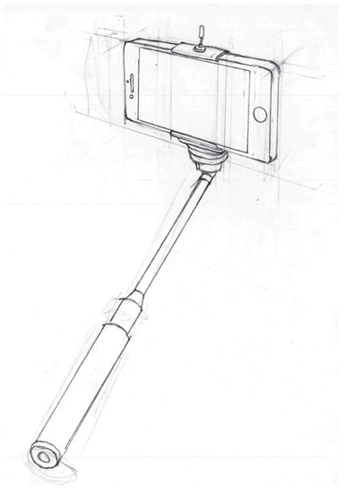
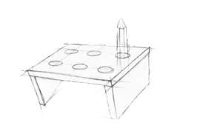
04 아아디어 선정 방법, 수렴적 사고 기법
프리핸드 스케치의 예

Slide 32
05 아이디어 구체화, 그림으로 날개를 달다
2. ( )
도면
정의: 아이디어를 실제 제품으로 제작하기 위해서 좀 더 자세하고 명확하게 그리는 것이다. 물체의 모양·크기·구조를 정해진 규칙에 따라 선·문자·기호를 사용하여 제도용지에 나타낸다.

Slide 33
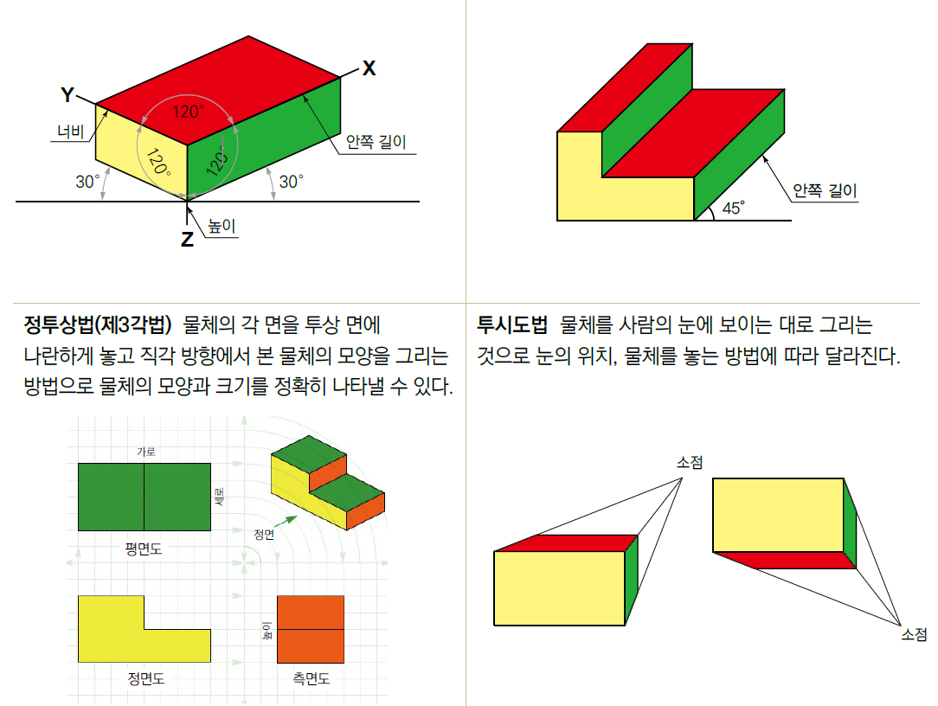
05 아아디어 구체화, 그림으로 날개를 달다
도면에서 물체를 나타내는 방법
등각투상법 120˚의 각을 이루는 세 개의 기본 축 위에 물체의 안쪽 길이, 너비, 높이의 각 면을 같은 각도로 볼 수 있도록 나타내는 방법이다.
사투상법 물체의 정면을 그리고 각 꼭짓점에서 기준선과 45˚의 빗금을 그은 다음, 빗금 위에 물체의 안쪽 길이를 실제 길이의 1/2로 옮겨서 나타내는 방법이다.

Slide 34
05 아아디어 구체화, 그림으로 날개를 달다
도면에서 물체를 나타내는 방법
정투상법(제3각법) 물체의 각 면을 투상 면에 나란하게 놓고 직각 방향에서 본 물체의 모양을 그리는 방법으로 물체의 모양과 크기를 정확히 나타낼 수 있다.
투시도법 물체를 사람의 눈에 보이는 대로 그리는 것으로 눈의 위치, 물체를 놓는 방법에 따라 달라진다.

Slide 35
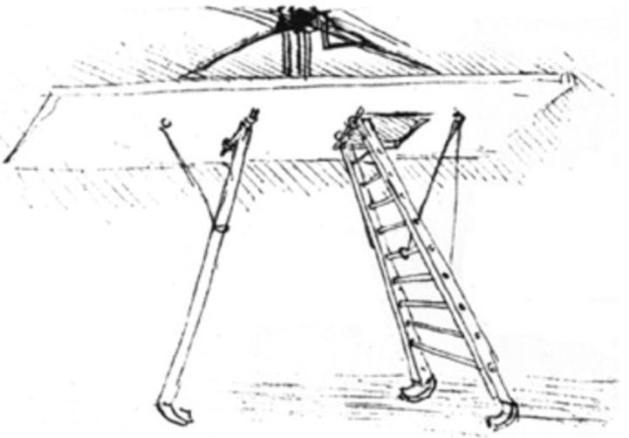
다음 그림들은 '레오나르도 다빈치'가 스케치한 발명품들이다. 각각의 명칭과 용도에 대하여 설명해 보자.
명칭 :
착륙기어
용도 :
레오나르도의 헬리콥터의 세부적 설명이다. 버팀목과 사다리는 쑥 들어갈 수 있게 만들어져 있다.

Slide 36
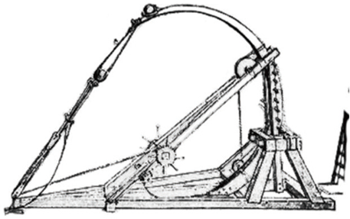
다음 그림들은 '레오나르도 다빈치'가 스케치한 발명품들이다. 각각의 명칭과 용도에 대하여 설명해 보자.
명칭 :
글라이더 사주기
용도 :
이 돌 던지개는 기울어진 저울대, 기어, 그리고 느슨한 기계로 구성된다. 돌은 활의 꼭대기 부분에 있게 되고 저울대가 풀려지면 공기 중으로 돌이 멀리 날아가는 원리이다.

Slide 37
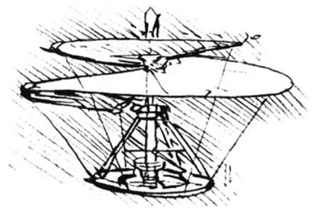
다음 그림들은 '레오나르도 다빈치'가 스케치한 발명품들이다. 각각의 명칭과 용도에 대하여 설명해 보자.
명칭 :
헬리콥터
용도 :
두 사람이 탈 수 있는 헬리콥터로 육지에서 날아 오를 수 있게 회전날개의 힘을 이용한다.

Slide 38
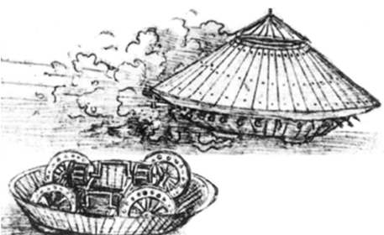
다음 그림들은 '레오나르도 다빈치'가 스케치한 발명품들이다. 각각의 명칭과 용도에 대하여 설명해 보자.
명칭 :
탱크
용도 :
강력한 탱크로 다양한 대포가 탱크 주변에 배열되어 있다. 윗 그림은 탱크 불그림이고, 아래 그림은 탱크의 밑 그림이다. 1층은 대포 층이다. 2층은 감시 층이다.

Slide 39
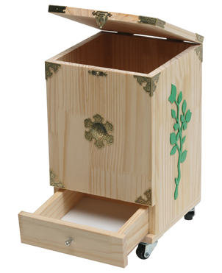
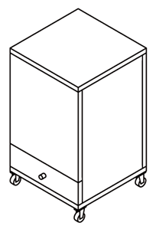
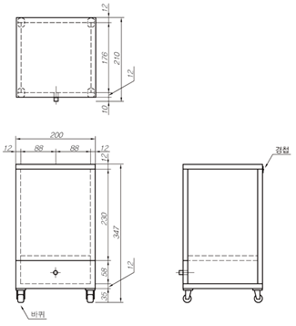
다음 그림1, 2는 같은 물체를 나타내고 있다. 그림1과 그림2의 차이점은 무엇일까? 각각 어떤 장점과 단점이 있는지 적어보자.
물체
그림1
그림2

Slide 40
다음 그림1, 2는 같은 물체를 나타내고 있다. 그림1과 그림2의 차이점은 무엇일까? 각각 어떤 장점과 단점이 있는지 적어보자.
차이점 :
그림1은 등각투상법에 의해 3차원으로 표현한 방식이고, 그림2는 정투상법에 의해 2차원으로 표현한 방식이다.

Slide 41
다음 그림1, 2는 같은 물체를 나타내고 있다. 그림1과 그림2의 차이점은 무엇일까? 각각 어떤 장점과 단점이 있는지 적어보자.
그림 1의 장단점
• 실용신안, 특허 출원 용이
- 특허출원 시 제출하는 도면이 ①번 그림과 같은 입체도
이므로 입체도 그리는 연습을 하면 간단한 사무용품등의
특허 출원용 도면을 쉽게 그릴 수 있다.

Slide 42
다음 그림1, 2는 같은 물체를 나타내고 있다. 그림1과 그림2의 차이점은 무엇일까? 각각 어떤 장점과 단점이 있는지 적어보자.
그림 1의 장단점
• 발명의 기본 능력(공간지각 능력, 표상 능력) 향상
- 3차원적인 그림을 그림으로써 모든 사물을 입체적으로
이해하려는 생각을 갖게 되고 자신의 눈에 보이는 물체의
상, 하 면뿐만 아니라, 뒷면까지도 생각하고 지각하는
공간 지각능력이 생겨난다.

Slide 43
다음 그림1, 2는 같은 물체를 나타내고 있다. 그림1과 그림2의 차이점은 무엇일까? 각각 어떤 장점과 단점이 있는지 적어보자.
그림 2의 장단점
• 제작도 작성에 많이 이용
- 실제 물건을 만들 때 필요한 정보(제품 모양, 크기, 구조,
재료, 조립 방법)를 전달하는 제작도를 그릴 때 널리 쓰
인다.

Slide 44
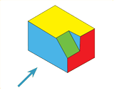
<보기>의 물체를 정투상법(제3각법)에 따라 정면도, 평면도, 측면도로 그려 보자.

Slide 45
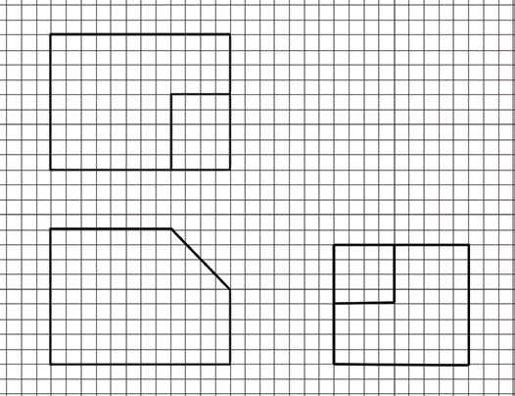
<보기>의 물체를 정투상법(제3각법)에 따라 정면도, 평면도, 측면도로 그려 보자.

Slide 46
06 아이디어의 실행과 평가
아이디어 실행
1. ( )
최종 선정된 해결 방안을 적용하여 실제로 제작하는 과정이다. 아이디어를 스케치 등의 방법으로 시각화한 후 최종 선택된 아이디어를 투상법 등을 이용하여 좀 더 구체적인 ( )으로 나타낸다. 이때 ( )와 ( )를 작성하여 실제 제작에 필요한 준비를 한 후 시제품이나 모형을 제작한다. 모형은 실제 크기와 같게 만들 수 없는 상황에서는 적절한 크기로 제작해도 된다.
도면
재료표
공정표

Slide 47
06 아이디어의 실행과 평가
2. ( ) 란
시제품(모형) 평가하기
문제 해결을 위한 가장 적절한 아이디어를 골라내는 기준이 있어야 하는 것과 마찬가지로 해결 방안에도 객관적인 평가 기준이 마련되어야 한다. 평가를 할 때에는 시제품 만드는 과정을 제대로 수행했는지, 만드는 과정에서 개선할 점은 없었는지도 고려하여 평가하여야 한다. 평가 결과에 따라 다른 문제점이 발견되면 설계 과정을 반복하면서 더 좋은 제품을 설계하고 제작하도록 해야한다.

